Slide 1
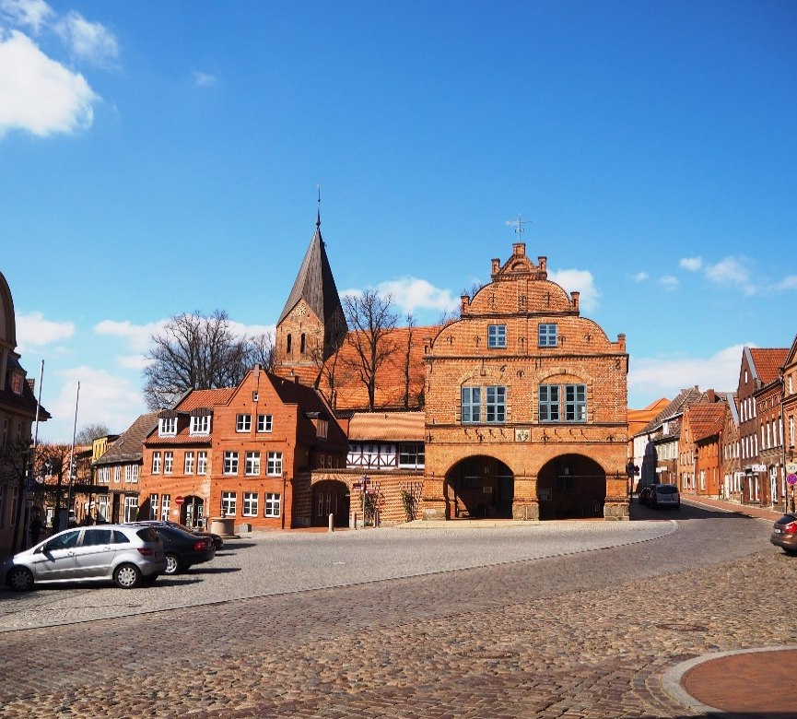

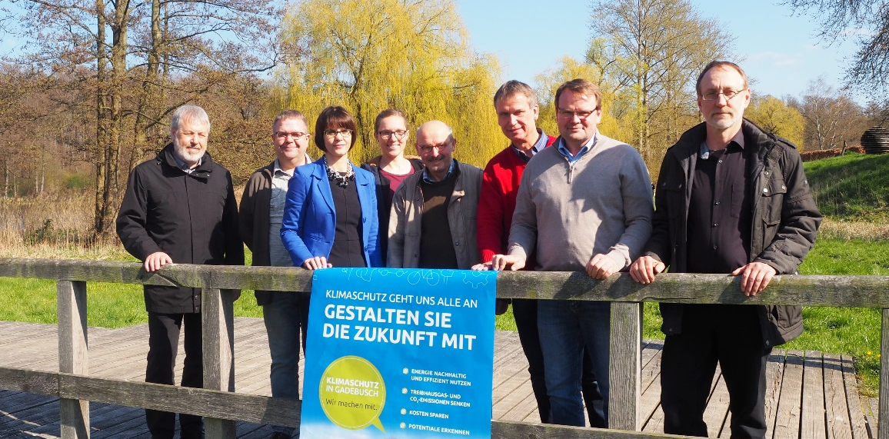
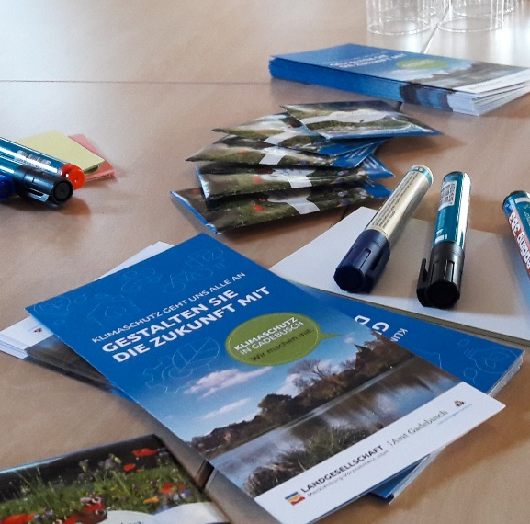
Klimaschutzkonzept Gadebusch
AUFTRAGGEBER
FERTIGST.
LEISTUNGEN
Stadt Gadebusch
August 2020
Integriertes Klimaschutzkonzept
Teilkonzept Erneuerbare Energien
Teilkonzept Klimaschutz in eignen Liegenschaften und Portfoliomanagement
Die Stadt Gadebusch ist bestrebt die Reduzierung von klimaschädlichen CO₂- und Treibhausgasen sowie die Einsparung von Energieverbräuchen voranzutreiben.
Gemeinsam mit dem Klimabeirat wurden konkrete klimaschützende Maßnahmen erarbeitet und parallel dazu CO₂- und Energieeinsparpotenziale für die Stadt errechnet. Die Umsetzung von Maßnahmen soll nun stetig vorangetrieben werden, um so einen nachhaltigen und attraktiven Lebensort vor allem auch für nachkommende Generationen zu schaffen.
Unterstützt wird die Stadt Gadebusch vom Amt Gadebusch, dem sie angehört. Dieses ist vor allem auch durch die Klimaaktivitäten der benachbarten Stadt Rehna bestrebt ein gemeinsames und ziel-gerichtetes Vorgehen in der Region zu verwirklichen.
Die Gründung des Klimaschutz- & Energiewende-vereins und die geplante Etablierung eines Klimaschutzmanagers sind dafür ein wichtiger Schritt.
Erreichung der nationalen Klimaschutzziele in Gadebusch möglich!
Gründung des Klimabeirates aus Vertreter*innen der Stadt Gadebusch
Gemeinsame Diskussionen – bürgernahe Stadtentwicklung – nachhaltiger Klimaschutz
Gründung des Vereins: Klimaschutz- und Energiewendeverein Nordwestmecklenburg e.V.
Schaffung der Voraussetzungen zur Beantragung der Klimaschutzmanagerin für Gadebusch und Rehna
Ihre Ansprechpartnerin: Dr. Andrea Schüch I andrea.schuech@lgmv.de I T 03866 404- 277

